Slide 1






«Consulting Services for Swiss Accompanying Measures (SAM) in SECO Cadastre Projects»
Seminario virtual Catastro y Registro
Casos de Suiza y de España
18. Dezember 2025, 09.00 – 11.00
SLM Swiss Land Management Foundation

Slide 2
Agenda
9:00-9:10 Bienvenida
            Nathalie Wyser, Gerente de Portafolio Perú, SECO
09:10-10:05 El Catastro Predial y el Registro de la Propiedad
            Christian Kaul, Geometra Patentado, Acht Grad Ost, Suiza
10:05-11:00 La Coordinación entre Catastro y Registro en España
            Profesora Dr. Carmen Femenía Ribera, Universitat Politècnica de València, España

Slide 3
Avances en la coordinación Catastro y Registro en España tras 10 años de implantación
Dra. Carmen Femenia Ribera, CCASAT Universitat Politècnica de València
18. Dezember 2025, 10.05 – 11.00
Seminario virtual Catastro y Registro
SLM Swiss Land Management Foundation

Slide 4
Índice presentación
España: Contexto general
Comparativa Catastro-Registro en España
Antecedentes Coordinación Catastro-Registro
Ley 13/2015 (coordinación gráfica)
Finca coordinada en SEC y geoportal registradores
Situación actual
Lecciones aprendidas: propuestas de mejora

Slide 5
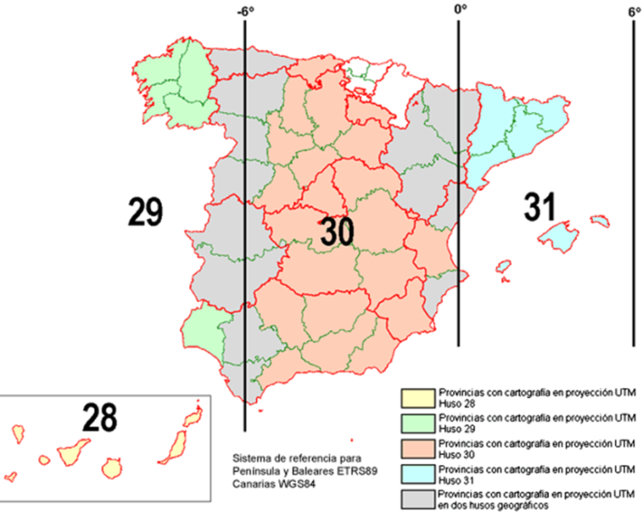
1. España: Contexto general
Contexto:
Superficie total: 505.000 km²
Población: 47’4 millones de habitantes
Miembro de la UE desde 1986
17 comunidades autónomas, 50 provincias y 8.131 municipios
Cartografía:
Sistema de referencia: ETRS89 y REGAN
Proyección: UTM
Instituto Geográfico Nacional (IGN)
Institutos y organismos autonómicos
Sistema de Administración del Territorio:
Catastro (Dirección General del Catastro - DGC y ...)
Registro y Notariado (Colegio Oficial de Registradores de la Propiedad y Mercantiles de España, CORPME; y Consejo General del Notariado, CGN)

Slide 6
2. Comparativa Catastro-Registro en España
CATASTRO
Fiscal (Ministerio Hacienda)
Cobro IBI
Obligatorio
Datos protegidos
Administración pública
LCI 1906
Gráfico
Parcela Catastral
Referencia Catastral
REGISTRO DE LA PROPIEDAD
Jurídico (Ministerio Justicia)
Inscripción derechos
Voluntario (hipotecas)
Público
Gestión privada
LH 1846
“Literal”
Finca Registral
Nº finca / IDUFIR / CRU

Slide 7
3. Antecedentes Coordinación Catastro-Registro
Catastro gráfico fin fiscal ←→ Registro literal fin jurídico
Intentos de coordinación desde sus inicios: Declaraciones de intenciones, normativas
Nexo de unión Catastro-Registro: Referencia Catastral (Ley 1996)
Incluir RC en documentos notariales y registrales
El Registro empieza a incorporar información gráfica catastral (proyecto Geobase)
https://media.upv.es/#/portal/video/f95268a0-936c-11ea-8668-77be231105fc

Slide 8
4. Ley 13/2015 (coordinación gráfica)
Gran cambio: parcelas del Catastro (gráficas) se van a coordinar con fincas del Registro (descritas modo literario); en el momento en que están inscritas y coordinadas adquieren “legitimación gráfica”.
Artículo 10 Ley Hipotecaria (LH):
“5. Alcanzada la coordinación gráfica con el Catastro e inscrita la representación gráfica de la finca en el Registro, se presumirá, con arreglo a lo dispuesto en el artículo 38, que la finca objeto de los derechos inscritos tiene la ubicación y delimitación geográfica expresada en la representación gráfica catastral que ha quedado incorporada al folio real”.
Notificaciones a titulares colindantes → Si no se oponen
Ley “revolucionaria”

Slide 9
4. Ley 13/2015 coordinación gráfica
Ley 13/2015, de 24 de junio, de Reforma de la Ley Hipotecaria y del Texto Refundido de la Ley del Catastro:
Modifica Ley Hipotecaria (Registros) y Ley de Catastro para buscar la coordinación. Referencias también al Notariado
Antes de entrada en vigor: Resoluciones Conjuntas con especificaciones técnicas
Preparación programas de intercambio Catastro, Registro y Notariado
Homologación programa Registros (herramienta auxiliar)
“Validador” de Catastro
“Obligación” Administración. Protección del dominio público

Slide 10
4. Ley 13/2015 coordinación gráfica
Modificación de la Ley Hipotecaria en su redacción aprobada por Decreto de 8 de febrero de 1946.
Artículo 9:
b) Siempre que se inmatricule una finca, o se realicen operaciones de parcelación, reparcelación, concentración parcelaria, segregación, división, agrupación o agregación, expropiación forzosa o deslinde que determinen una reordenación de los terrenos, la representación gráfica GEORREFERENCIADA de la finca que complete su descripción literaria, expresándose, si constaren debidamente acreditadas, las coordenadas georreferenciadas de sus vértices.
Representación Gráfica Georreferenciada (RGG)
Representación Gráfica Georreferenciada Alternativa (RGA)

Slide 11
4. Ley 13/2015 coordinación gráfica
Inscripción Representación Gráfica Georreferenciada (RGG):
  Coincide con la cartografía catastral (margen de tolerancia).
Inscripción Representación Gráfica Georreferenciada Alternativa(RGA):
  Aprobada expresamente por propietario finca.
  La delimitación geográfica de las fincas deberá realizarse mediante la expresión de las coordenadas georreferenciadas de los vértices de todos sus elementos.
  Fichero informático, en formato GML (propio de los SIG)
  Estar representada sobre la cartografía catastral y respetar la delimitación de la finca matriz o del perímetro del conjunto de las fincas aportadas que resulte de la misma.
  Representación gráfica suscrita por técnico competente, (o aprobada por autoridad correspondiente), u obtenida mediante digitalización sobre la cartografía catastral.

Slide 12
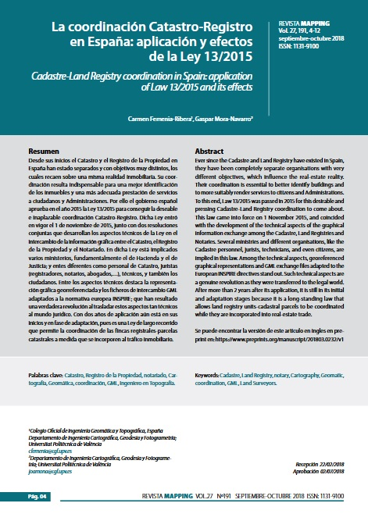
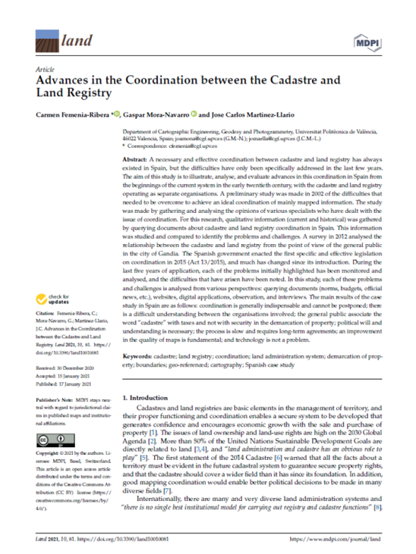
4. Avances en la coordinación
Artículo de divulgación:
La coordinación Catastro-Registro en España: aplicación y efectos de la Ley 13/2015
Revista Mapping, 2018. En español
https://ojs.revistamapping.com/MAPPING/article/view/119
Artículo de investigación:
Advances in the Coordination between the Cadastre and Land Registry
Revista Land, 2021. En Inglés
https://www.mdpi.com/2073-445X/10/1/81

Slide 13

4. Avances en la coordinación
Monográfico especial :
Lecciones aprendidas tras 10 años de coordinación Catastro-Registro. Ley 13/2015
Revista Mapping Nº 220, 2025
En español
https://ojs.revistamapping.com/MAPPING/issue/view/230
Ley 13/2015
https://www.boe.es/buscar/doc.php?id=BOE-A-2015-7046
Entrada en vigor: 1/11/2015

Slide 14
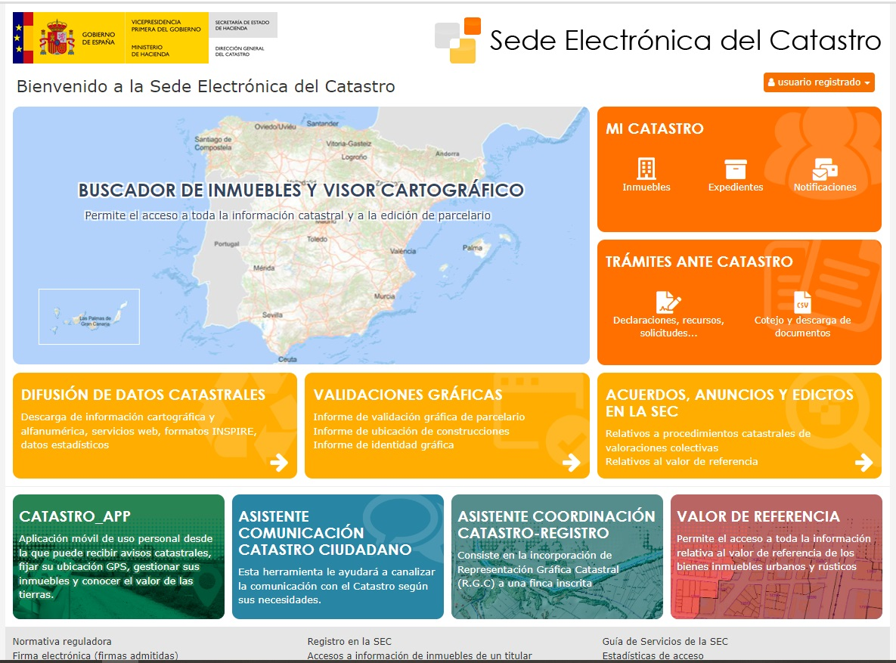
5. Catastro: SEC de la DGC
Sede Electrónica del Catastro (SEC)
https://www.sedecatastro.gob.es

Slide 15
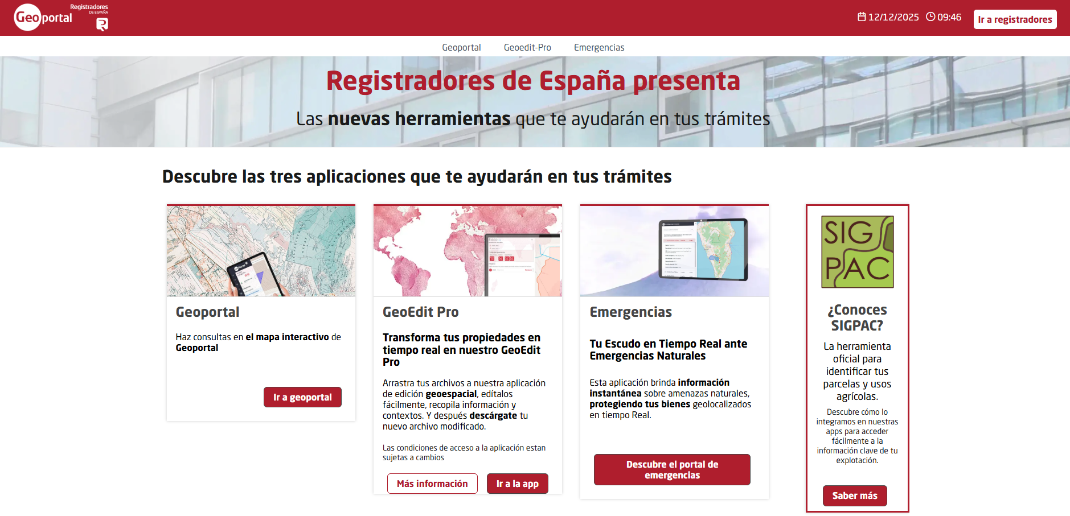
5. Registro: Geoportal registradores (CORPME)
Geoportal Registradores
https://geoportal.registradores.org/

Slide 16
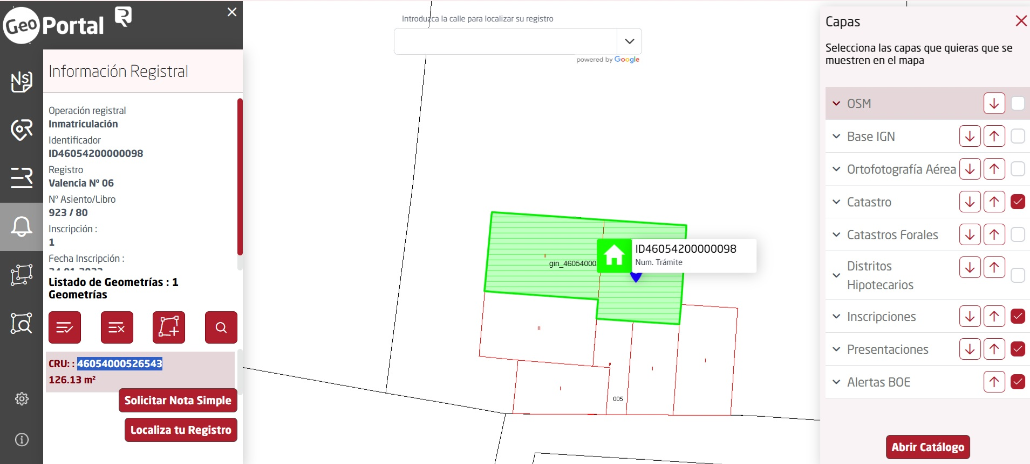
5. Finca coordinada

Slide 17
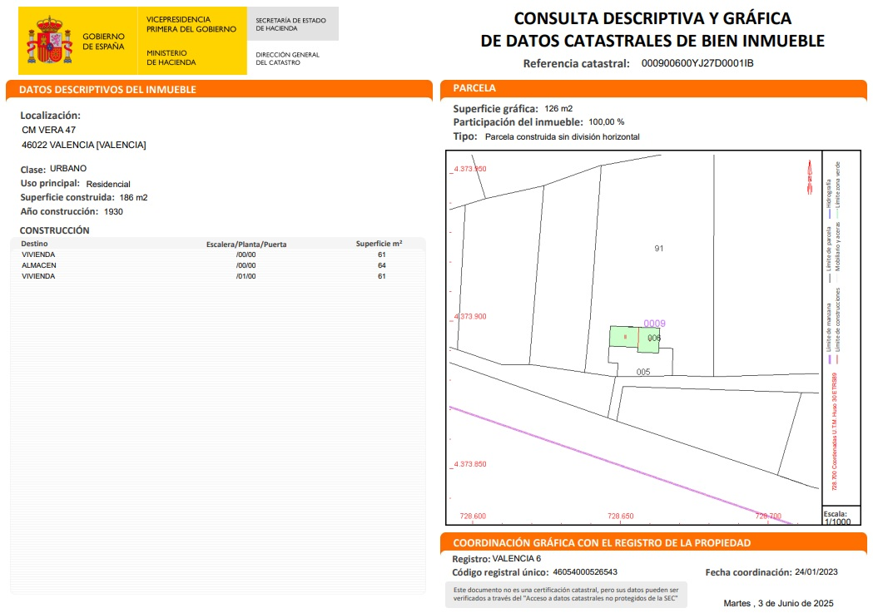
5. Finca coordinada

Slide 18
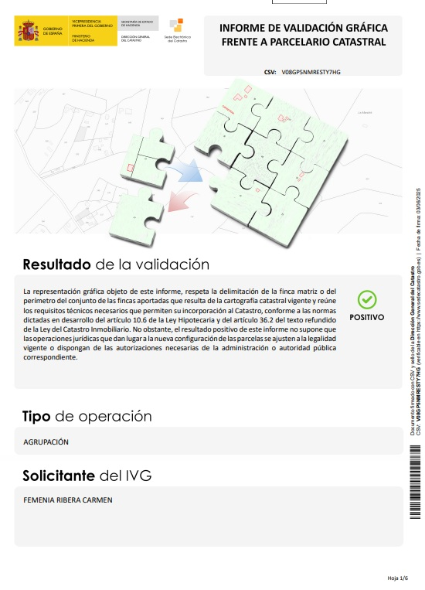
5. Informe de Validación Gráfica (IVG)

Slide 19
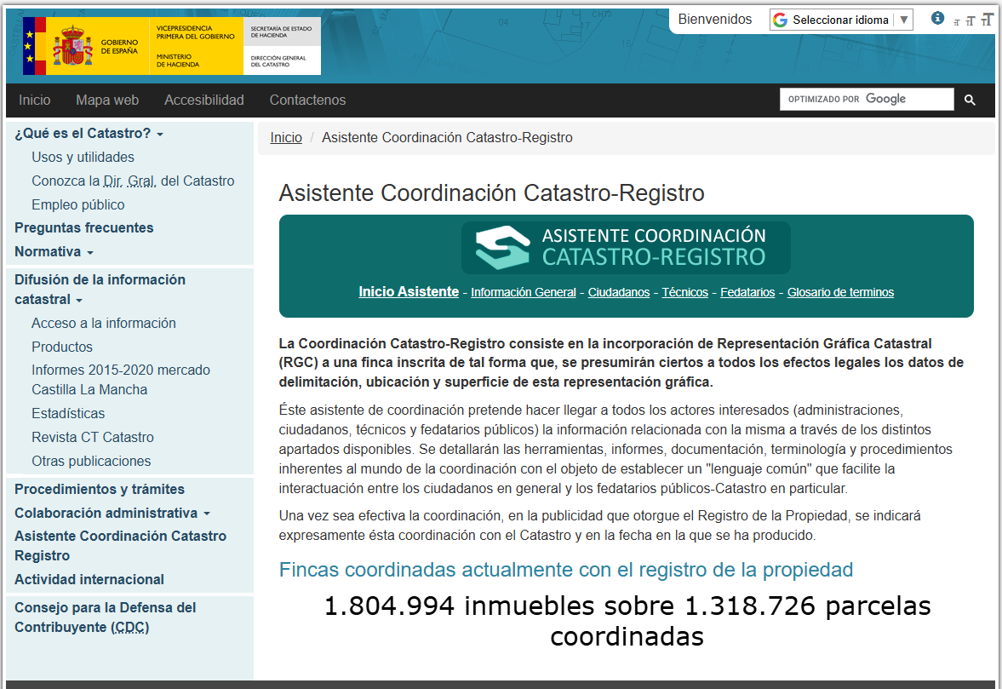
6. Situación actual
Asistente Coordinación Catastro-Registro
https://www.catastro.hacienda.gob.es/asistente_catreg/asistente_catreg.html

Slide 20
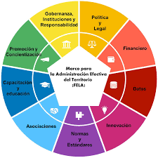
7. Lecciones aprendidas: propuestas de mejora
Marco para la Administración Efectiva del Territorio (FELA) 2020, de UN-GGIM LA
https://ggim.un.org/documents/Marco_para_la_Administracion_Efectiva_del_Territorio.pdf
(9)
(8)
(7)

Slide 21
7. Lecciones aprendidas: propuestas de mejora
Actores | Retos | Propuesta
Catastro | Exigencia de mayor precisión técnica de la cartografía catastral. Adaptación software | Mejora de la calidad de la cartografía Preparación previa herramientas. Facilidad de uso. Gratuitas. Mismos criterios que Registro
Registro | Obligación. Necesidad de formación técnica. Adaptación software | Formación previa. Mismos criterios que Catastro
Municipios | Distintas normativas | Compatibilizar normativas
Técnicos | Desconocimiento aspectos técnicos, GML Necesidad de formación jurídica | Formación previa. Fase transición antes de aplicación de la ley. Herramientas gratuitas
Ciudadano | Percepción de mayores costes. Desconocimiento de la utilidad de la ley | Campaña de publicidad
Academia | Falta de material de formación. Falta estudios y técnicos especializados | Apoyo a la formación. Implantación estudios

Slide 22
Avances en la coordinación Catastro y Registro en España tras 10 años de implantación
Dra. Carmen Femenia Ribera, CCASAT Universitat Politècnica de València
Seminario virtual Catastro y Registro
SLM Swiss Land Management Foundation

